Slide 1
Séance d’information
Faculté de pharmacie
Mylène Héroux
Directrice des études et de la planification

Slide 2

Votre code d’accès et votre courriel institutionnel UdeM
Réception d’un 1er courriel de la part des TI UdeM
Code d’accès
Courriel UdeM: toutes les communications de la part de l’UdeM seront acheminées à cette adresse.
Offre de services des TI
Réception d’un 2e courriel de la part des TI UdeM
UNIP/mot de passe temporaire
Guide des services informatiques offerts
https://ti.umontreal.ca/fileadmin/ti/documents/Guides_services_informatiques/GuideServicesInformatiquesCHC.pdf

Slide 3
À faire dès votre arrivée
Remplissez votre parcours d’intégration Synchro
(https://www.synchro.umontreal.ca)
Vous avez 31 jours, à partir de votre date d’entrée en fonction, pour compléter votre parcours d’intégration et nous acheminer vos formulaires dûment remplis
Suivez cette formation obligatoire
Contrer et prévenir les violences à caractère sexuel: L’important c’est d’agir!

Slide 4

Local à la disposition des chargés (es) de cours
Local S1-116
Clé disponible à l’accueil
2e étage, local 2286
Pavillon Jean-Coutu

Slide 5
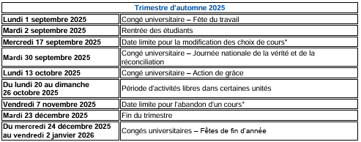
Études
Calendrier universitaire – Trimestre Automne 2025

Slide 6
StudiUM
Les étudiants en pharmacie consultent régulièrement StudiUM pour suivre le déroulement de leurs cours et accéder aux documents que vous y déposerez. Cette plateforme offre une variété d’outils pédagogiques visant à enrichir votre enseignement.
Accès: andre.martel.1@umontreal.ca
Formation StudiUM 101 et soutien technique
https://soutien-studium.refined.site/

Slide 7
Examens
Principales responsabilités
Préparation des examens
Assister aux examens
Correction des examens
Compléter le fichier de la note globale et l’envoyer au TGDE de votre programme
Assister aux jurys d’examen s’il y a lieu
Préparer un examen différé ou de reprise s’il y a lieu.
Examsoft
Soutien et formation: André Martel
Andre.martel.1@umontreal.ca

Slide 8
Examens
Remise des notes
2 semaines après la date de l’examen au TGDE de votre programme
Rétroaction de la personne enseignante
Fortement recommandée, sous la forme désirée.
Consultation des évaluations par la clientèle étudiante
Une procédure universitaire permet la consultation des évaluations.
La clientèle étudiante doit remplir un formulaire dans Studium.
Période de consultations organisées périodiquement par TGDE de programme.

Slide 9
Examens
Révision de l’évaluation
Procédure prévue par l’UdeM.
1- Demande de révision de notes (21 jours après l’émission du relevé de notes)
2- Temps pour compléter la révision de notes si jugée recevable: 21 jours.
Vous serez joint seulement si la demande est jugée recevable.

Slide 10
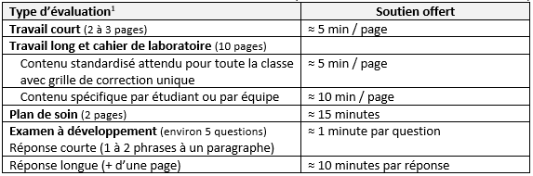
Aide à l’enseignement
Les responsables de cours sont éligibles à un soutien si le temps de correction excède une charge normale de correction selon les barèmes du rapport de reconnaissance de la charge (chaque heure de prestation d’un cours magistral correspond à une heure de correction; un cours de 1 crédit correspond à 15 heures de correction.
Formulaire pour demande de correction: en annexe du Guide de chargé (e) de cours.

Slide 11
Appréciation de l’enseignement
L’appréciation de l’enseignement se conduit en ligne sur le site de la plateforme Omnivox. Vous recevrez une notification par courriel lorsque l’évaluation sera disponible à la clientèle étudiante.
Critères pour être admissible à l’appréciation de l’enseignement: 9 heures d’enseignement pour le cours donné.
Nous vous demandons de réserver une durée de 10 à 15 minutes d’une séance de votre cours afin de permettre à la clientèle étudiante de procéder à l’appréciation de l’enseignement et ainsi maximiser les chances d’avoir un taux de réponse élevé.
Ce temps réservé devra être indiqué dans votre plan de cours.
Vous recevrez les résultats de l’appréciation par courriel après la fin du trimestre.

Slide 12
Conditions de travail, avantages sociaux et autres informations
Trousse d’accueil pour les nouveaux membres du personnel
MonUdeM – trousse d’accueil pour les recrues
Votre convention collective
https://udemontreal.sharepoint.com/sites/RH/Documents/Conventions%20collectives/Convention_collective_SCCCUM.pdf

Slide 13
Coordonnées pour joindre les TGDE des programmes
PharmD
Manuel Sanchez
pharmd-info@pharm.umontreal.ca
BSBP
Christiane Poirier
Christiane.poirier@umontreal.ca
QeP
Nathalie Côté
qep-info@pharm.umontreal.ca
DESS
Catherine Buisson
pharmdevmed@umontreal.ca
PPP
Ilda Lopes
ilda.lopes@umontreal.ca

Slide 14
Coordonnées à la Faculté
Convention collectives et toutes questions administratives (contrat, paie, etc)
Michèle Béland
ccours@pharm.umontreal.ca
Aide à l’enseignement (besoins en enseignement)
Michèle Béland
soutien-enseignement@pharm.umontreal.ca
Soutien pour les examens
Andre.martel.1@umontreal.ca

Slide 15
Rencontre annuelle des chargées et chargés de cours
Date à déterminer pour l’édition 2026

Slide 16
Merci! Questions? Section boîte à outil sur le site de la Faculté de pharmacie https://pharm.umontreal.ca/faculte/la-faculte-recrute/equipe-denseignement-et-charges-de-cours/

